Slide 1
Kopbraukšana
Raimonds Lagzdiņš
2020

Slide 2
Uzdevuma nostādne
Kvalifikācijas darba uzdevums ir izveidot kopbraukšanas sistēmu.
Ar tās palīdzību lietotājs var apskatīt pieejamos braucienus, pievienot pats savu braucienu un pieteikties kādam braucienam.
Brauciena izveide,
braucienu meklēšana,
braucienu dzēšana.

Slide 3




Izmantotās tehnoloģijas
PHP web ietvars Yii2
XAMPP
AWS
Git

Slide 4
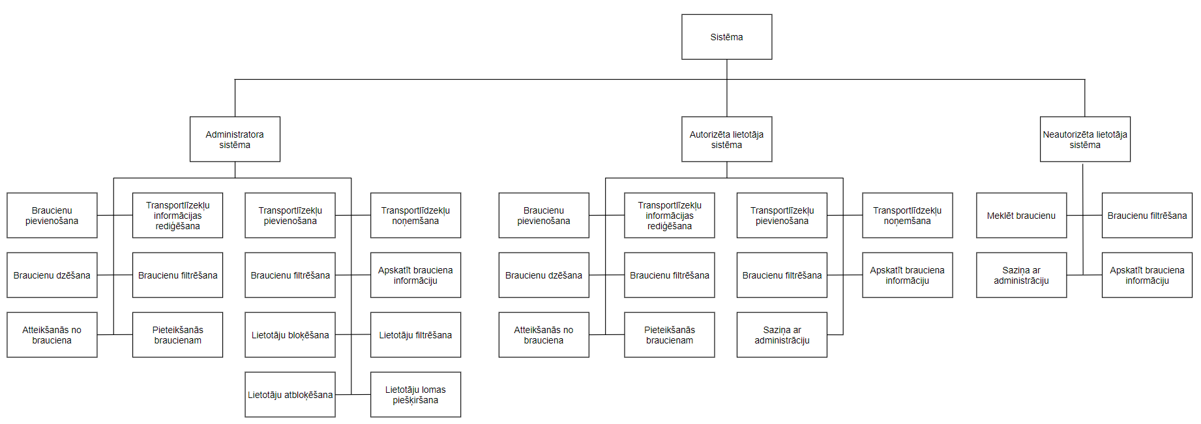
Sistēmas struktūras modelis

Slide 5
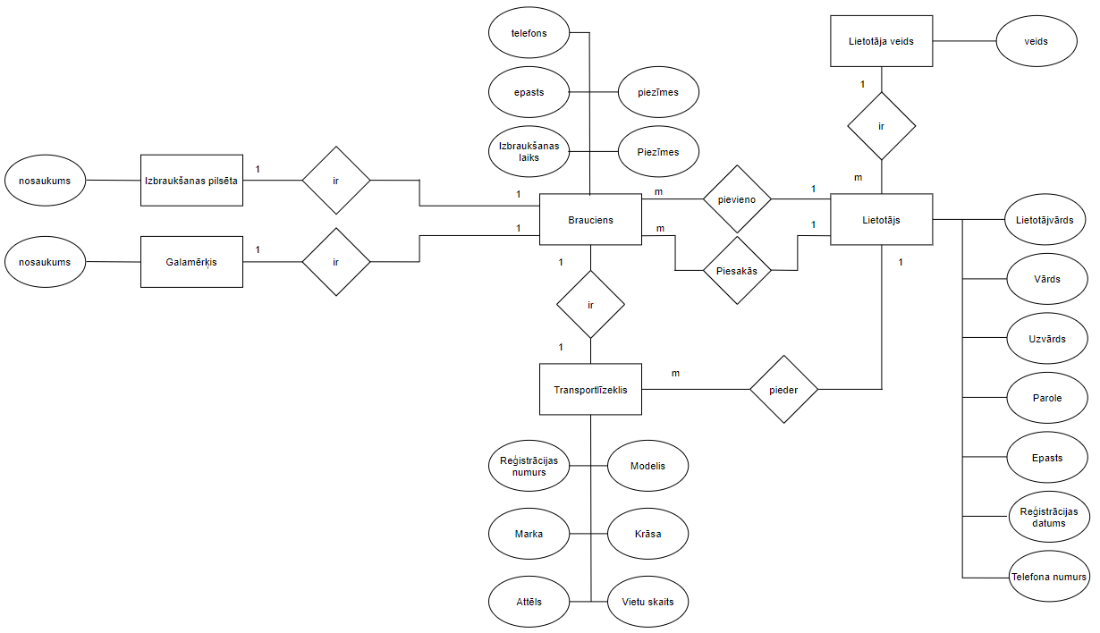
ER diagramma

Slide 6
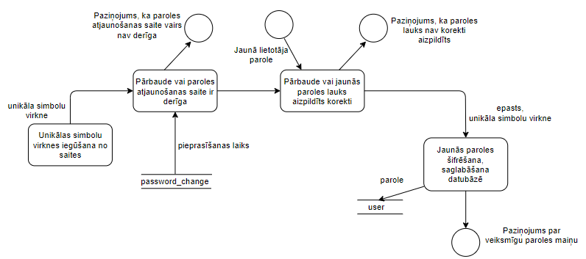
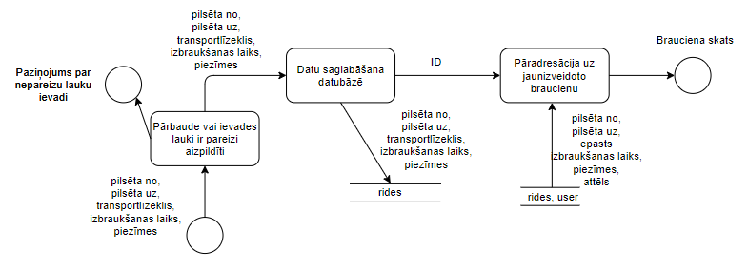
Datu plūsmu diagramma
Paroles atjaunošana
Brauciena pievienošana

Slide 7
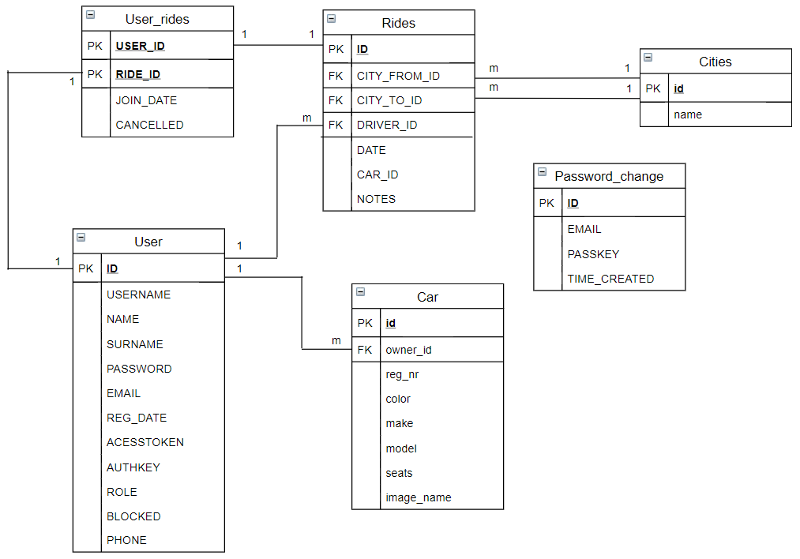
Tabulu saišu shēma

Slide 8
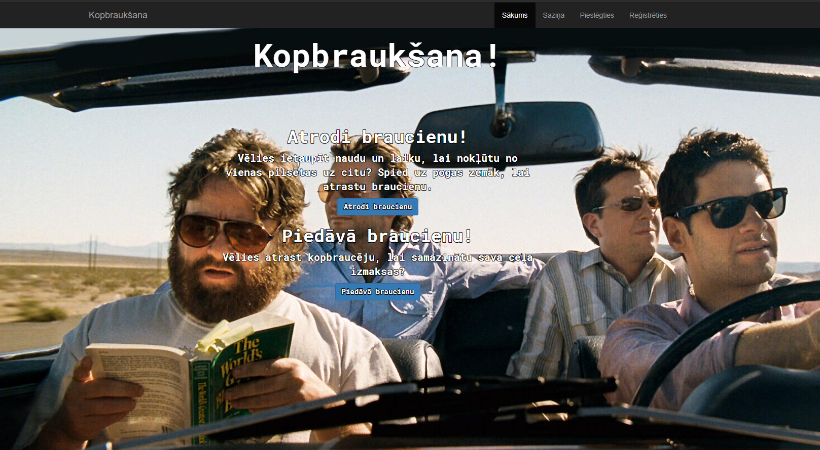
PROGRAMMAS GALVENĀ LOGA ATTĒLS

Slide 9

PALDIES PAR UZMANĪBU!

